Slide 1
UČINKI »INCOMING« IN »OUTGOING« MOBILNOSTI VIŠJE STROKOVNE ŠOLE SLOVENJ GRADEC (2003–2013)
KARMEN GRUDNIK karmen.grudnik@sc-sg.si

Slide 2
MOBILNOST ŠTUDENTOV IN ZAPOSLENIH
Avstrija
Belgija
Ciper
Češka
Danska
Finska
Francija
Latvija
Litva
Nemčija
Poljska
Portugalska
Romunija
Turčija.

Slide 3
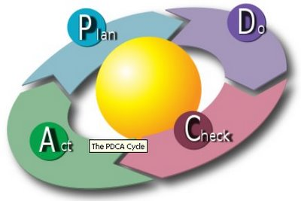
„OUTGOING“ MOBILNOST VSAKO LETO 5 DO 12 OSEB
Cilji:
Aktivnosti sledijo Demingovemu krogu:
izmenjava dobrih praks ter
inovativnih metod dela in poučevanja;
krepitev kompetenc po meri delodajalcev;
širitev in poglabljanje sodelovanja s tujimi izobraževalnimi in gospodarskimi institucijami.
http://projektni-blog.blogspot.com

Slide 4
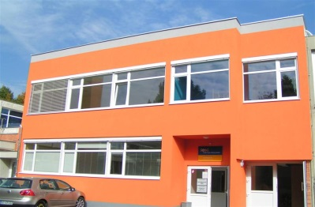
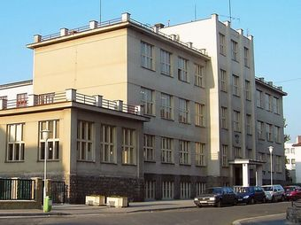
PRIMER DOBRE PRAKSE ERASMUS IZMENJAVE z VOŠ ČASLAV (2009–2013)
Vyšší odborná škola, Střední průmyslová škola a Obchodní akademie, Čáslav
Višja strokovna šola
Slovenj Gradec
http://www.sc-sg.si/visja/
Deluje v sklopu Šolskega centra Slovenj Gradec:
http://www.sps-caslav.cz/
Deluje kot šolski center:
srednješolski programi
ekonomskih smeri
višješolski programi
ekonomskih smeri
srednješolski programi
ekonomskih smeri
visokošolski programi
ekonomskih smeri

Slide 5
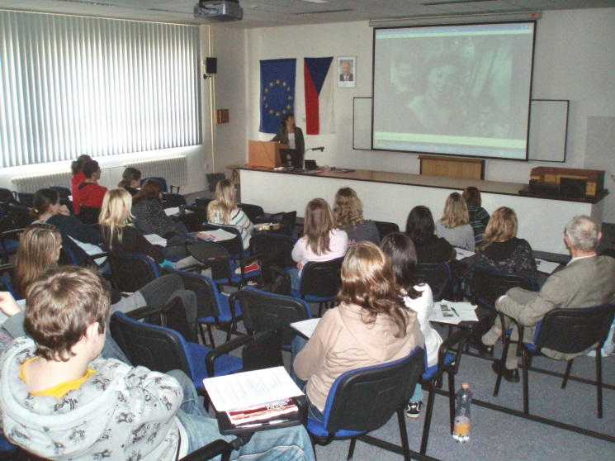
„Outgoing“ mobilnost zaposlenih, naši predavatelji prvič gostujejo
Cilji:
povezovanje predmetnih področij naše šole s šolo VOŠ Časlav;
analiziranje metod poučevanja in odzivnosti študentov na drugačne metode poučevanja;
izmenjava dobrih praks, inovativnih metod.
VOŠ Časlav, Češka, 2009

Slide 6
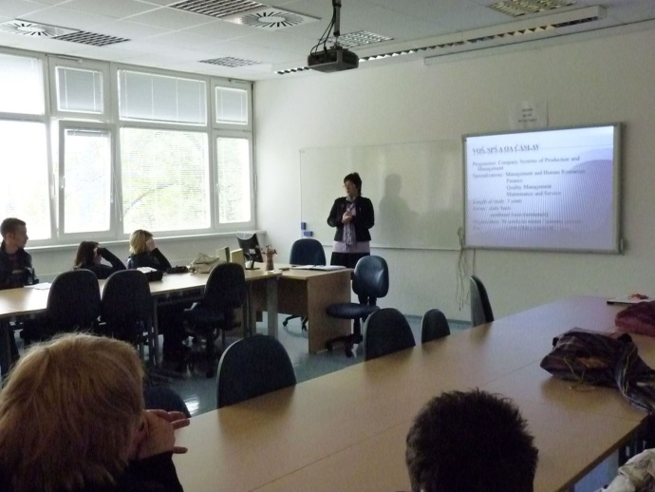
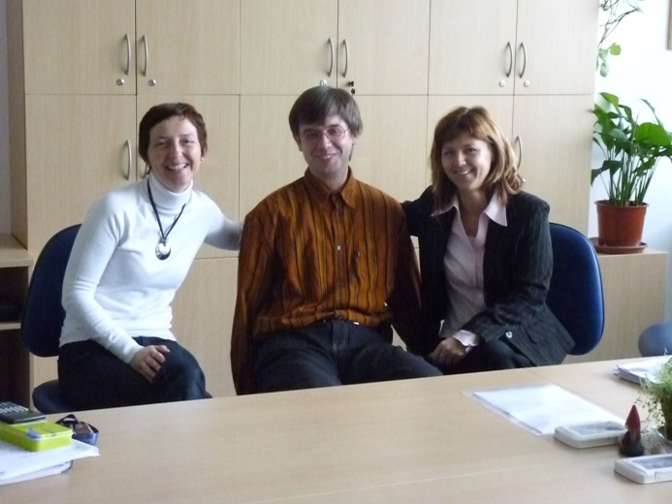
„Incoming“ mobilnost zaposlenih, češki predavatelji vrnejo obisk
Učinki/nadgradnja sodelovanja:
dogovor o Erasmus praksi naših študentov v Časlavu in čeških študentov pri nas,
dogovor o sodelovanju srednjih šol ekonomskega programa obeh šolskih centrov.
Gostje z VOŠ Časlav na VSŠ SG, 2010
Koordinatorka Erasmus projektov na VSŠ SG
Koordinatorka mednarodnih projektov na SEŠ SG
Koordinator Erasmus projektov na VOŠ Časlav

Slide 7
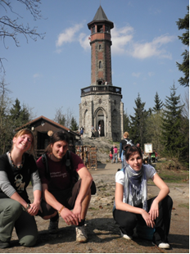
Akcija steče…
Tjašino javljanje s Češke, april 2011
Naša študentka, Tjaša Hojan,
s posredovanjem VOŠ Časlav
na praksi v podjetju AVE Kolín, s. r. o.
www.avecz.cz
Mentorica v podjetju je pripravila Tjaši poseben sprejem:
„….Če povzamem, imam se super! Obkrožajo me dobri ljudje in novi prijatelji. „

Slide 8
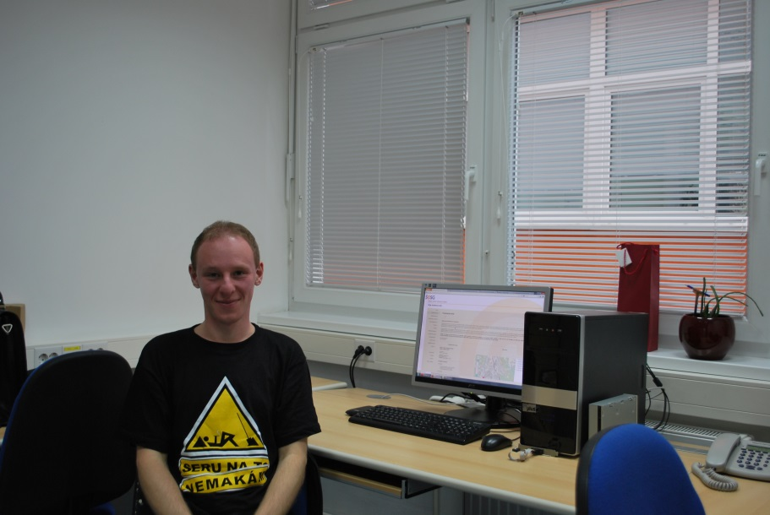
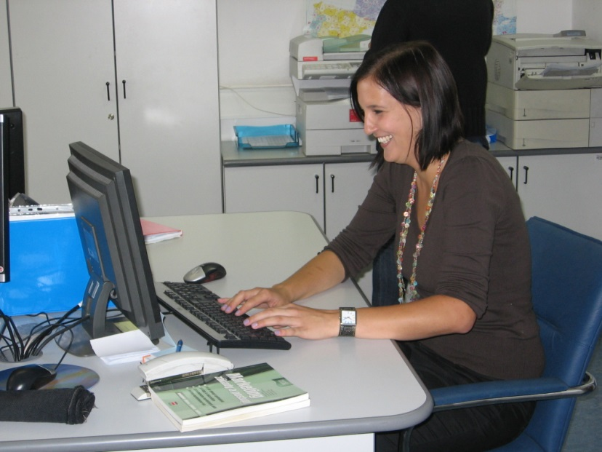
Češki študentje na Erasmus praksi (1. 9. 2011–31. 1. 2012) v Slovenj Gradcu
Luboš Karbusický
Jana Rákosníková
Luboš je opravljal prakso na
Šolskem centru Slovenj Gradec
Jana je opravljala prakso v podjetju GRAMMER AUTOMOTIVE SLOVENIJA, d. o. o.
Oddelek IT
Oddelek marketinga

Slide 9
Učinki sodelovanja/izboljšav našega sodelovanja so vidni…
Krepi se sodelovanje z gospodarskimi institucijami.
„Mednarodni duh“ šole se krepi.
Poglablja se sodelovanje z negospodarskimi institucijami.
Mednarodno delovanje ŠC SG se širi.

Slide 10
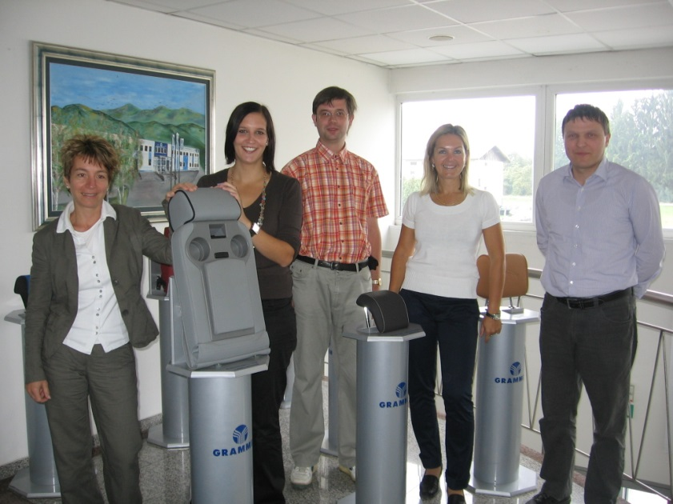
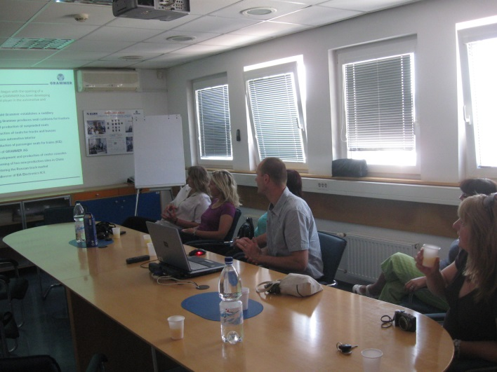
Sodelovanje VSŠ SG s podjetjem Grammer je intenzivnejše
Podjetje sprejme goste iz Časlava
Podjetje Grammer se predstavi študentom VSŠ SG

Slide 11
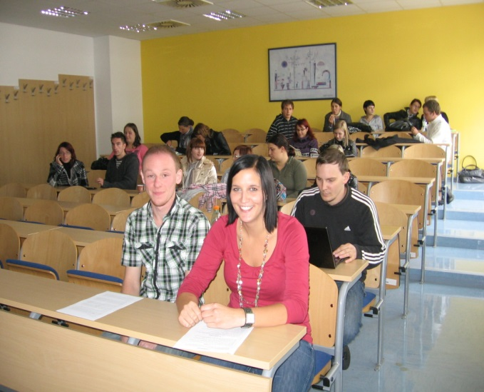
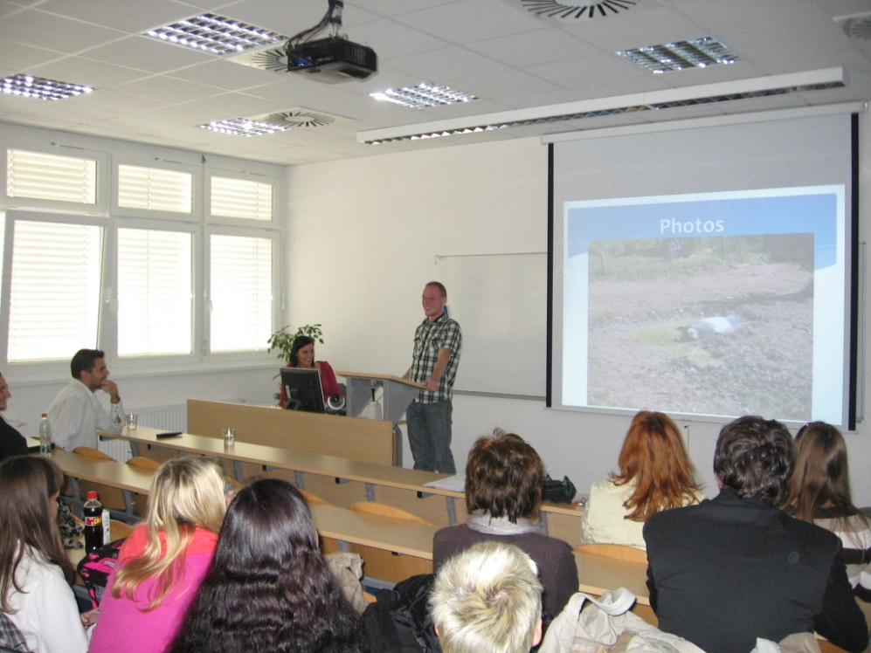
Luboš in Jana sodelujeta s študenti in dijaki ŠC SG
Jana in Luboš sta se predstavila
študentom VSŠ SG
Luboš in Jana sta z dijaki SEŠ SG odšla na ekskurzijo v Benetke

Slide 12
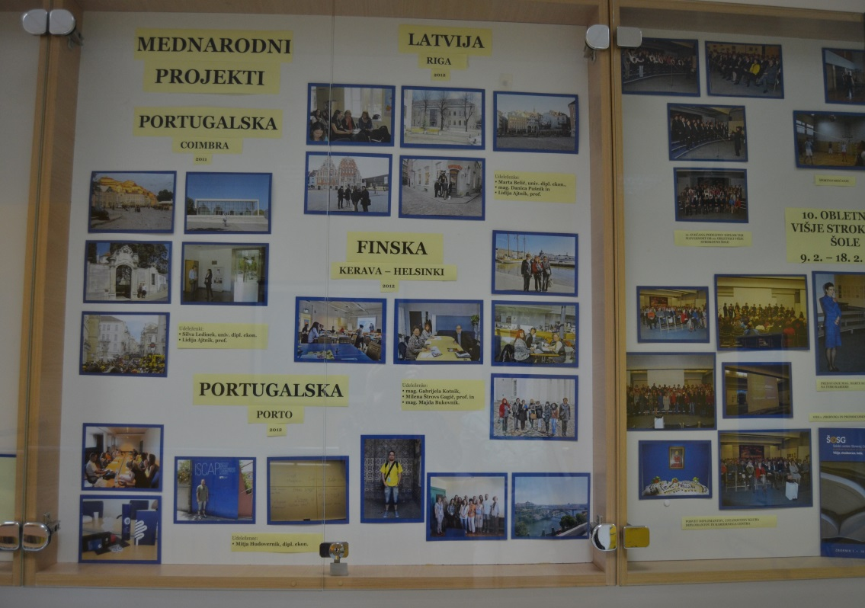
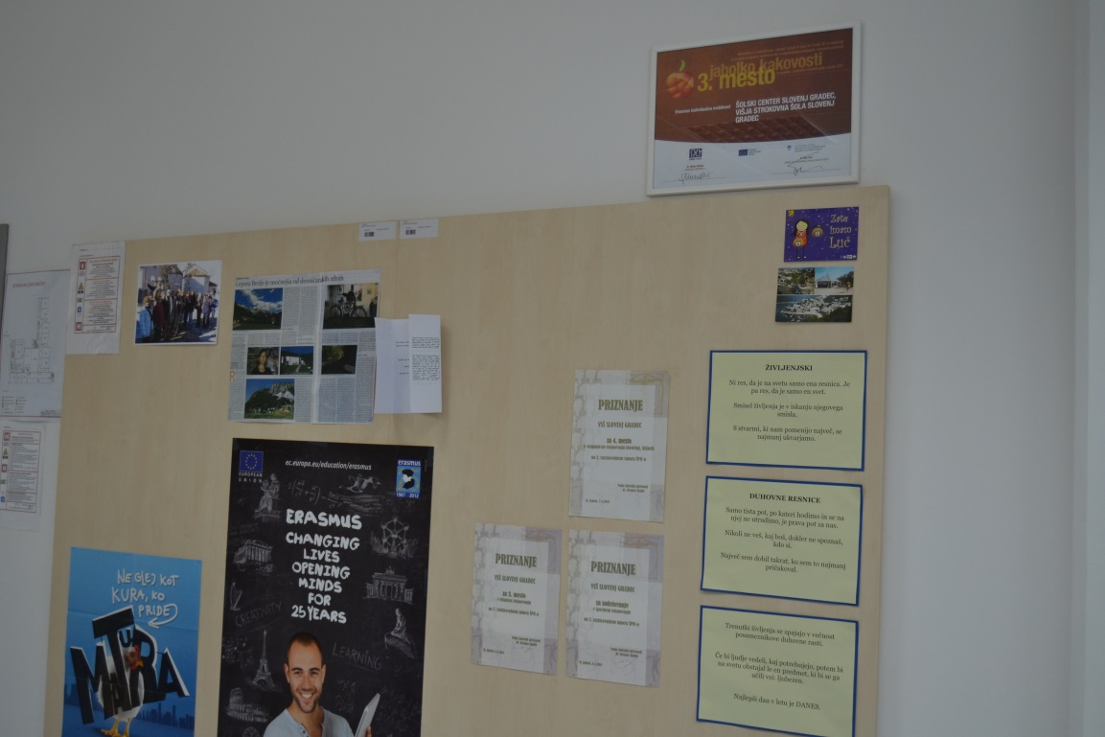
PORAST INTERESA ZA MOBILNOST
MOBILNOST VIDNA
„V ŽIVLJENJU“ ŠOLE
2009/2010 7 udeležencev
2010/2011 11 udeležencev
2011/2012 11 udeležencev
2012/2013 10 udeležencev
2013/2014 12 udeležencev
Prvič sodeluje
„zero grant“ študent.

Slide 13
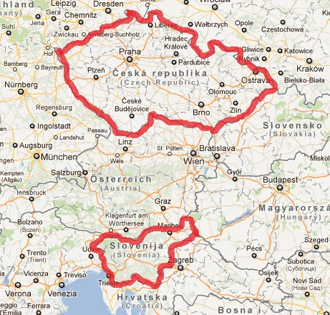
Študenta s Češke na Prvi OŠ Slovenj Gradec
1. OŠ SPOZNAVA ČEŠKO
PRIPRAVE NA PROJEKT EVROPSKA VAS
Jana in Luboš predstavita učencem svojo državo,
naučita jih nekaj čeških besed,
naučita jih ples ob češki glasbi:
Mela babka ćtyri jabka...
http://www.youtube.com/watch?v=saTN1s-TwHA

Slide 14
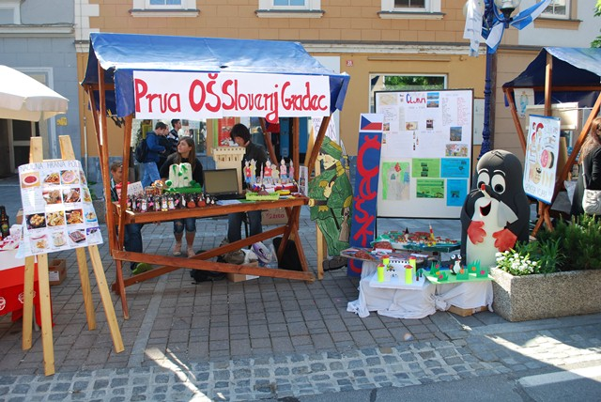
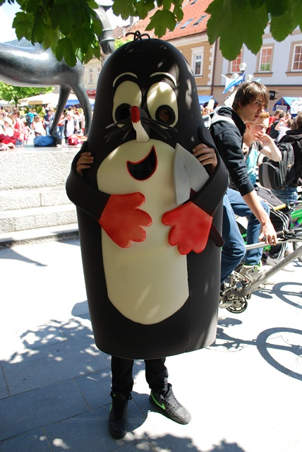
PRVA OŠ na Evropski vasi maja 2012 PREDSTAVI Češko
Učenci so zaplesali Mela babka ćtyri jabka...

Slide 15
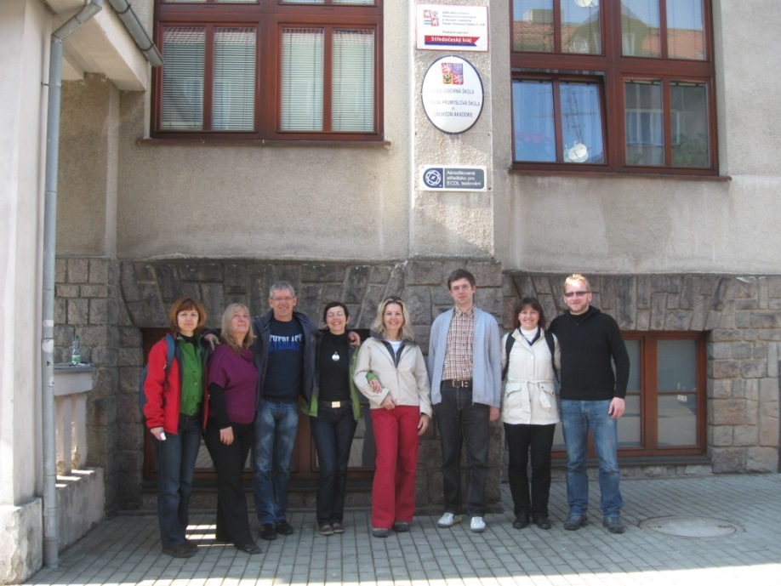
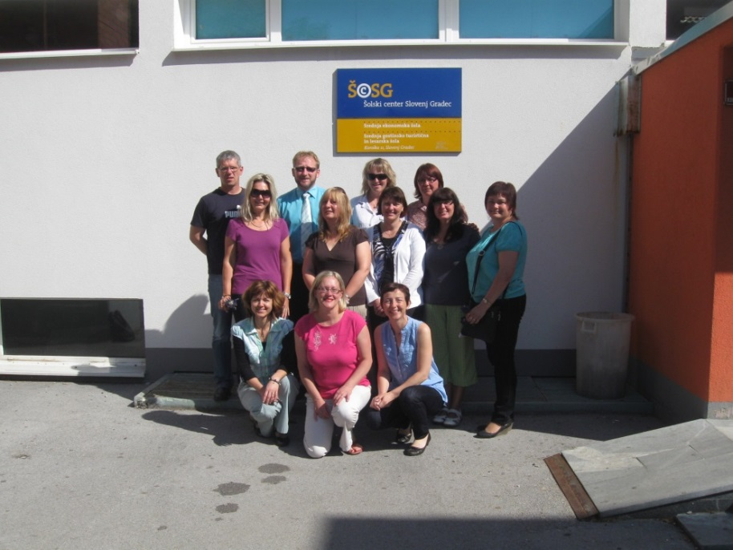
Sodelovanje srednjih šol obeh centrov v projektu Leonardo da Vinci (2012–2013)
Učitelji SEŠ v Časlavu
Učitelji iz Časlava v SG
CILJ: IZOBRAŽEVANJE ZA KVALITETNEJŠE DELO

Slide 16
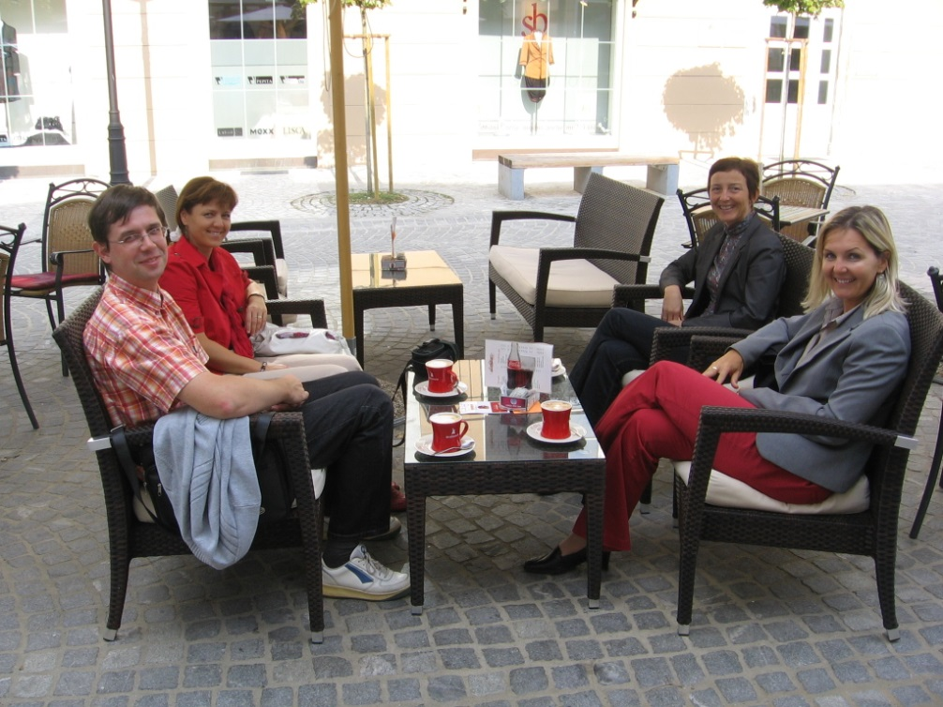
Sodelovanje se v letu 2013 nadaljuje…
Rebeka Lesjak z VSŠ SG na Erasmus praksi
v podjetju ZENIT, spol., s. r. o., Časlav
Načrtujemo nadgradnjo sodelovanja šol…
MOBILNOST DIJAKOV…
www.zenit-caslav.cz

Slide 17
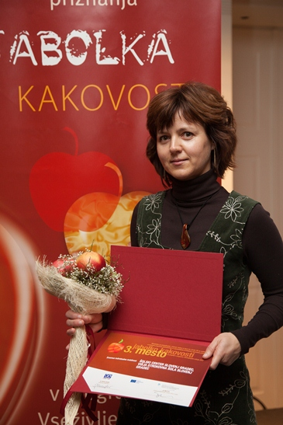
DOKAZ USPEŠNEGA IZVAJANJA MOBILNOSTI VSŠ SG
Nacionalno priznanje -
JABOLKO KAKOVOSTI 2012
za Erasmus individualno mobilnost
KAKOVOST DELOVANJA VSŠ SG se, med drugim, KREPI tudi Z MOBILNOSTJO;
dokaz: PRIZNANJE Q-VIZ 2012

